Slide 1
Comarch
Aplikacja do organizowania szkoleń
Bartosz Kustra
Tomasz Nadrowski
Michał Rudawski
Bartosz Żurakowski

Slide 2
Plan prezentacji
Logistyka współpracy z firmą Comarch,
Przedstawiony cel projektu,
Podstawowe oraz opcjonalne funkcjonalności aplikacji,
Aspekty technologiczne związane z realizacją projektu,
Plan działania.

Slide 3
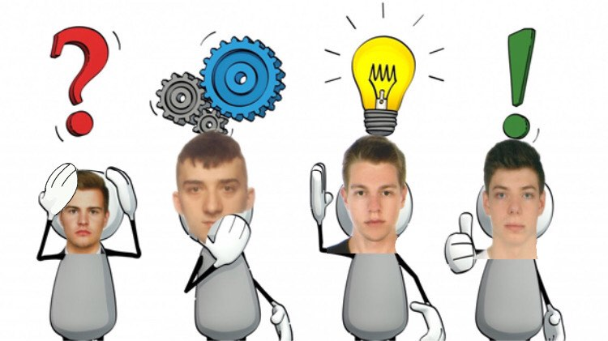
Logistyka pracy
Obecne ustalenia odnoszą się do pierwszej jednostki pracy (pierwszy tydzień), w przypadku niedogodności funkcjonalnych, mogą ulec zmianie po konsultacji z przedstawicielem firmy.

Slide 4


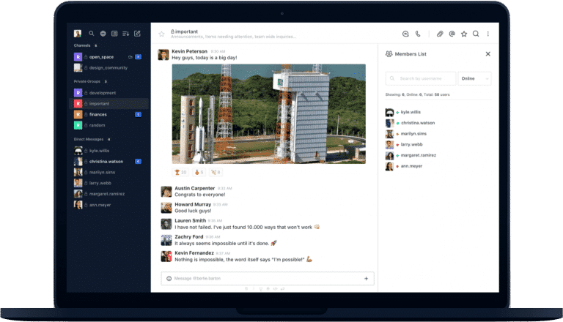
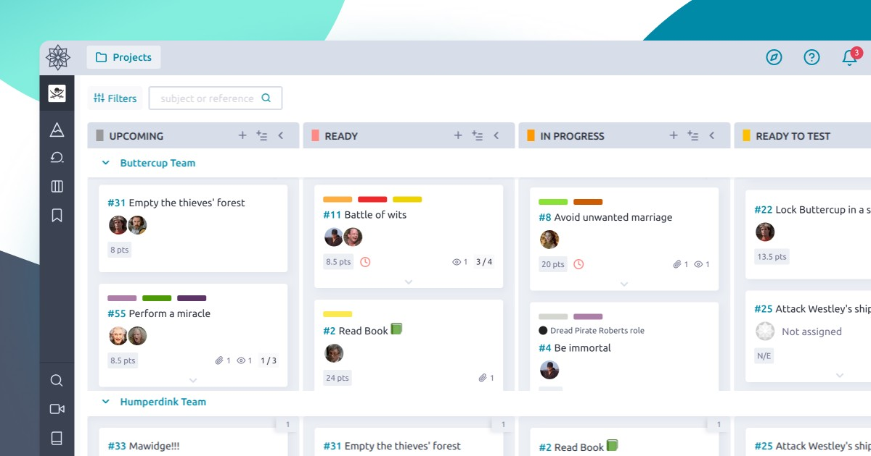
Komunikacja
Spotkania w każdym tygodniu
Zarządzanie składowymi projektu

Slide 5
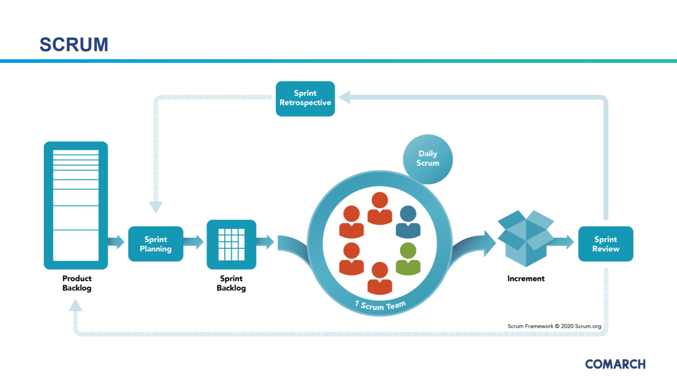
Tryb pracy
Dostosowując się do wyzwań stawianych przez projekt oraz naśladując schematy działań niemalże wszystkich większych przedsiębiorstw, działających w branży IT, zaimplementowana zostanie podejście Scrum.

Slide 6
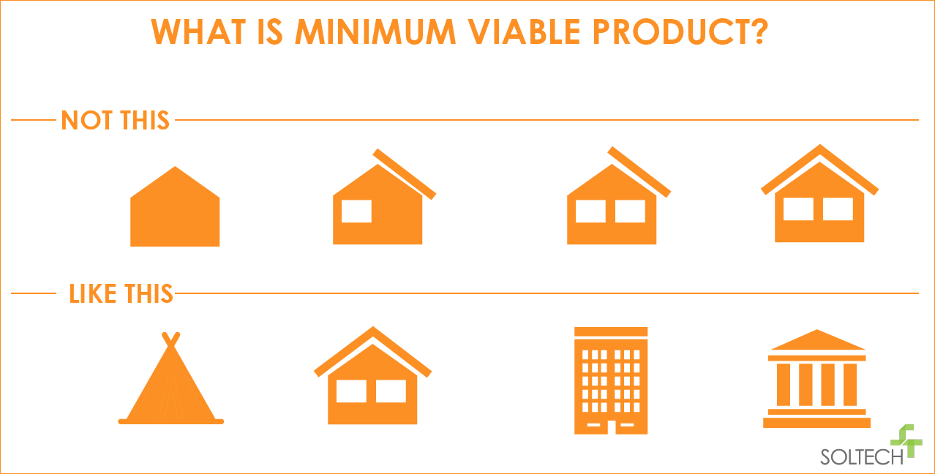
Tryb pracy
By uniknąć wąskich gardeł w trakcie wykonywania aplikacji, zastosowana zostanie filozofia MVP:

Slide 7
Cel projektu
W firmie Comarch istnieje inicjatywa wewnętrznej wymiany wiedzy poprzez organizowanie szkoleń/prezentacji wykonywanych przez pracowników dla pracowników. Organizacja takich wydarzeń odbywa się poprzez wysyłanie wiadomości email co utrudnia cały proces.
Celem projektu jest napisanie aplikacja webowej, która ułatwi organizację wewnętrznych szkoleń oraz komunikację między prowadzącymi, a uczestnikami.

Slide 8
Funkcjonalności aplikacji
Funkcje potencjalnie obowiązkowe:
subskrypcja wydarzeń w aplikacji,
dodawanie/usuwanie/edycja wydarzeń,
proponowanie tematów,
wyrażanie chęci poprowadzenia szkolenia,
losowanie chętnych,
przypominanie o nadchodzącym szkoleniu,
podpowiadanie najlepszych terminów szkoleń w oparciu o kalendarze użytkowników,
rejestracja użytkowników,
komentarze pod wydarzeniami.
Funkcje potencjalnie opcjonalne:
chat,
prowadzenie wideo-szkolenia przez aplikację,
aplikacja mobilna.

Slide 9
Technologie
BACK-END
FRONT-END
Python
Django
HTML/CSS
JavaScript
BAZA DANYCH
MySQL

Slide 10
Plan działania
Założenie kont w RocketChat https://open.rocket.chat/ oraz kanałów dla projektu oraz zaproszenie członków zespołu prowadzących i przedstawicieli firmy
Utworzenie projektu na platformie https://www.taiga.io/
Stworzenie projektu na GitHubie/GitLabie
Zainstalowanie aplikacji do planowania Scrum Poker Cards https://play.google.com/store/apps/details?id=artarmin.android.scrum.poker&hl=pl&gl=US
Stworzenie pierwszych projektów i aplikacji (Hello World) w wybranych technologiach:
Frontend: pobranie dowolnych danych z backendu i wyświetlenie ich na stronie
Backend: połączenie do DB, pobranie dowolnych danych i wystawienie endpoint, który będzie zwracał te dane
DB: stworzenie pierwszej tabeli z dowolnymi danymi

Slide 11
Dziękujemy ☺

